Slide 1
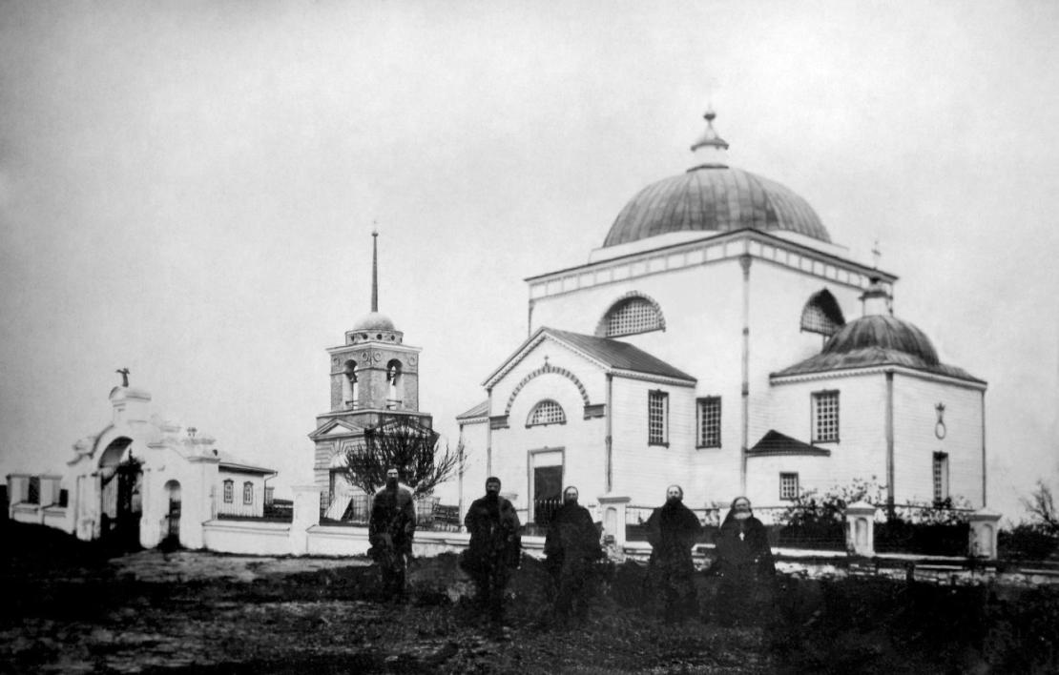
ПОЗАШКІЛЬНИЙ НАВЧАЛЬНИЙ ЗАКЛАД ПОЛТАВСЬКОЇ ОБЛАСНОЇ РАДИ “ПОЛТАВСЬКА ОБЛАСНА МАЛА АКАДЕМІЯ НАУК УЧНІВСЬКОЇ МОЛОДІ”
ТЕМА: ХРАМ РІЗДВА ІОАННА ХРЕСТИТЕЛЯ. МАРКІВКА. ДЕРЕВЯ’ЯНИЙ АМПІР НА ПОЛТАВЩИНІ
Роботу виконала:
Черненко Діана Миколаївна
Учениця 9 класу
Бутенківського ліцею імені Ю. П.
Дольд-Михайлика
Білицької селищної ради,
Полтавської області.
Науковий керівник:
Дика Катерина Олександрівна
Вчитель історії Бутенківського ліцею
імені Ю. П. Дольд-Михайлика
Білицької селищної ради,
Полтавської області.

Slide 2
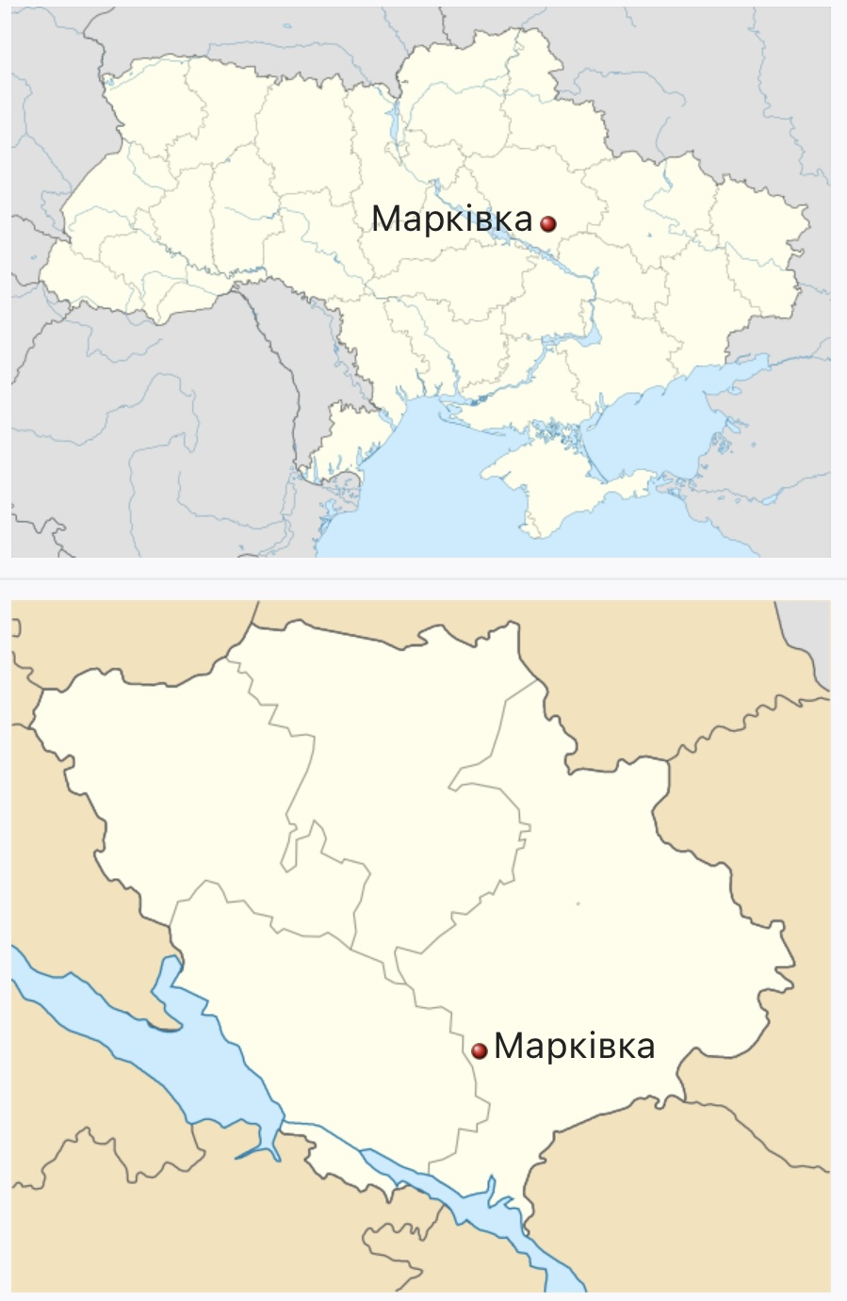
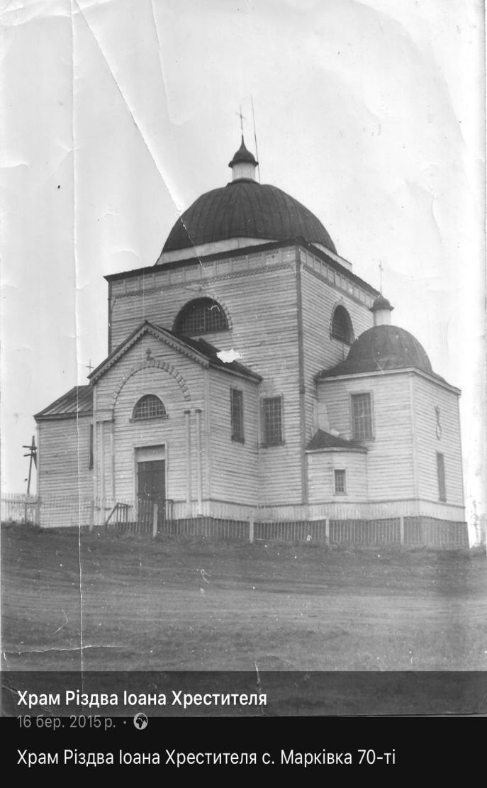
Вперше село Марківка згадується в 1784 році, коли і отримала статус села. Назва від колезького радника Василя Івановича Маркова, йому належало село. Саме стараннями Василя Івановича у 1814 році і був споруджений храм.

Slide 3
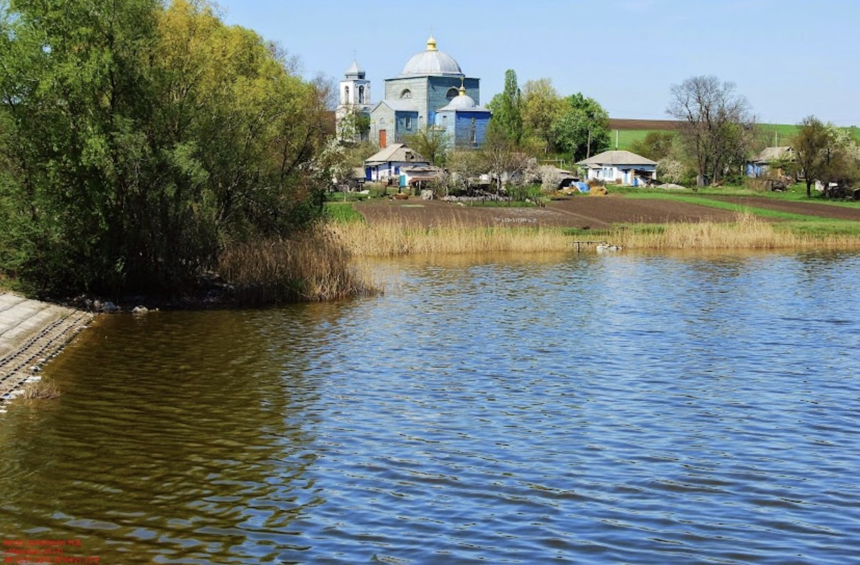
Розташований храм Різдва Іоанна Хрестителя на найвищому пагорбі у селі, який розташований навпроти найбільшого водосховища Полтавської області

Slide 4
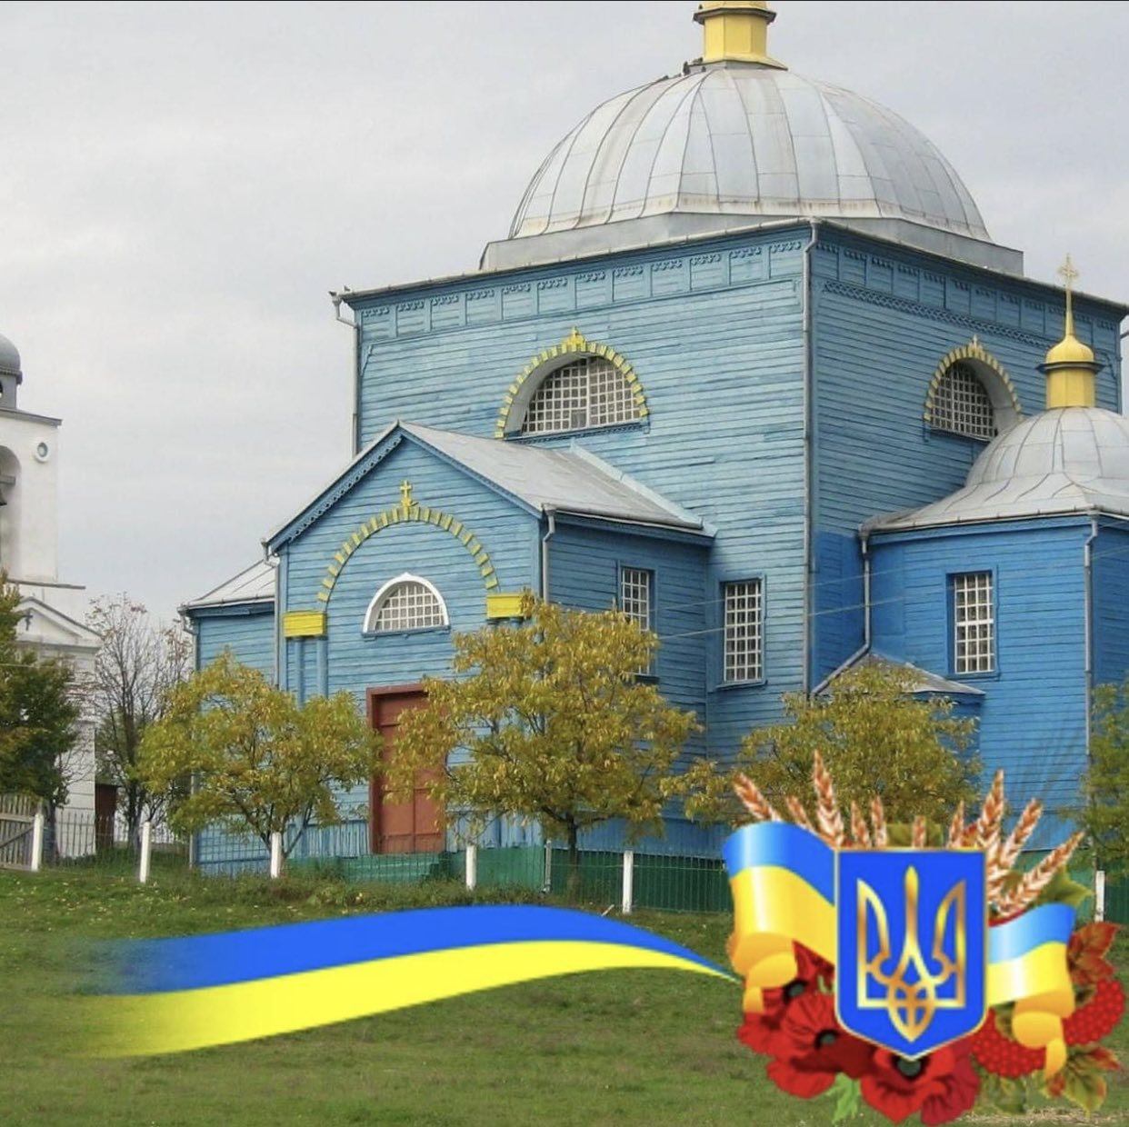
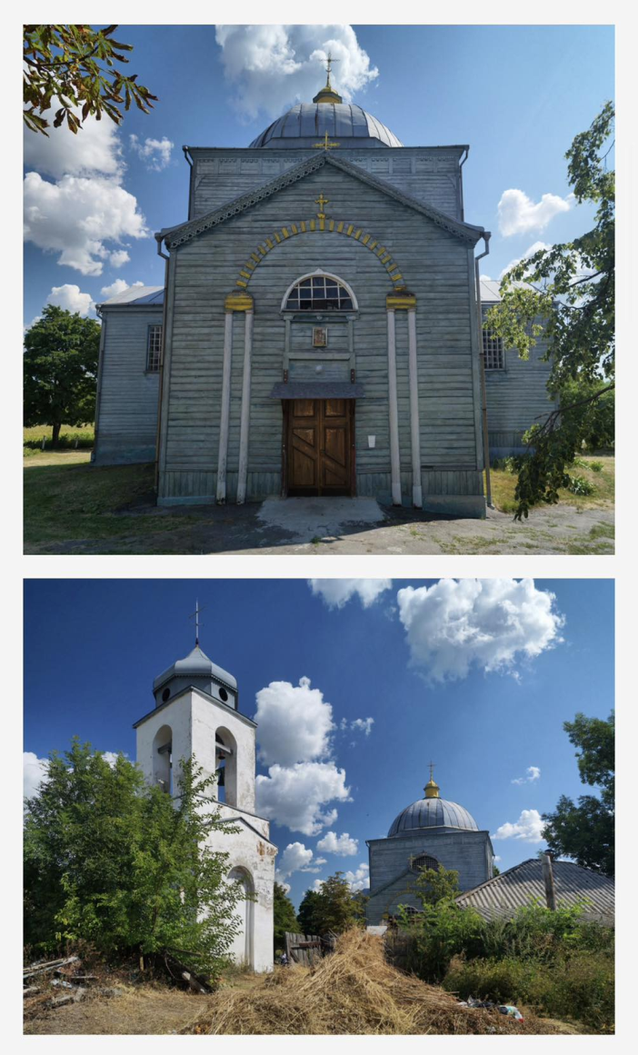
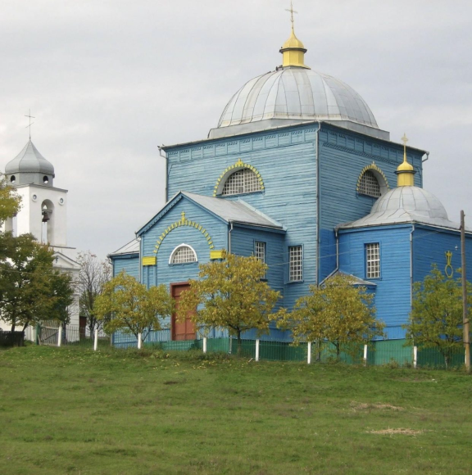
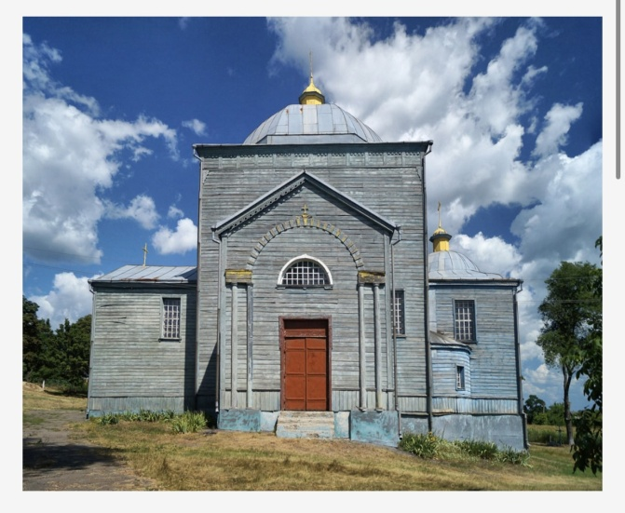
Мурований, з окремою дзвіницею та обнесений тесом. Причиною облицювання храму деревом була низька якість цегли. Сама будівля нагадує великий куб, в основі, до якого прибудовані вівтар, бічні приділи та бабинець, чи то просто сіни, візантійський купол вкритий бляхою

Slide 5
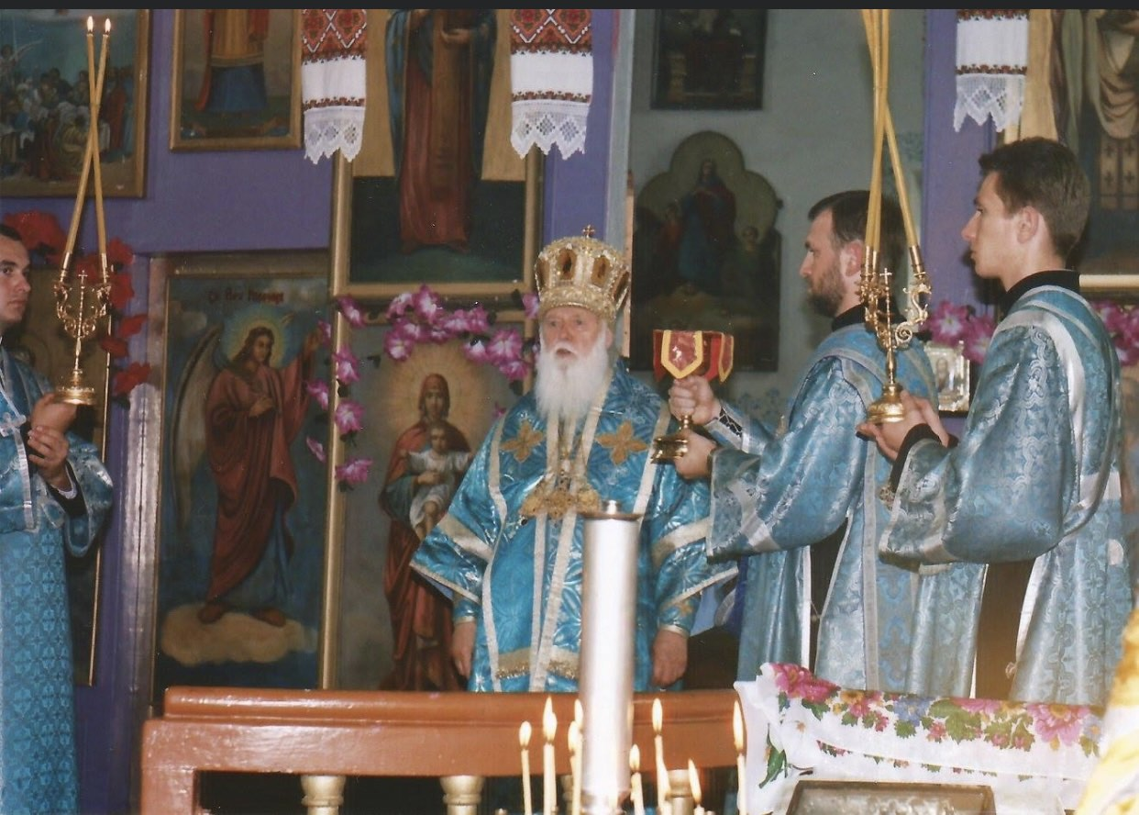
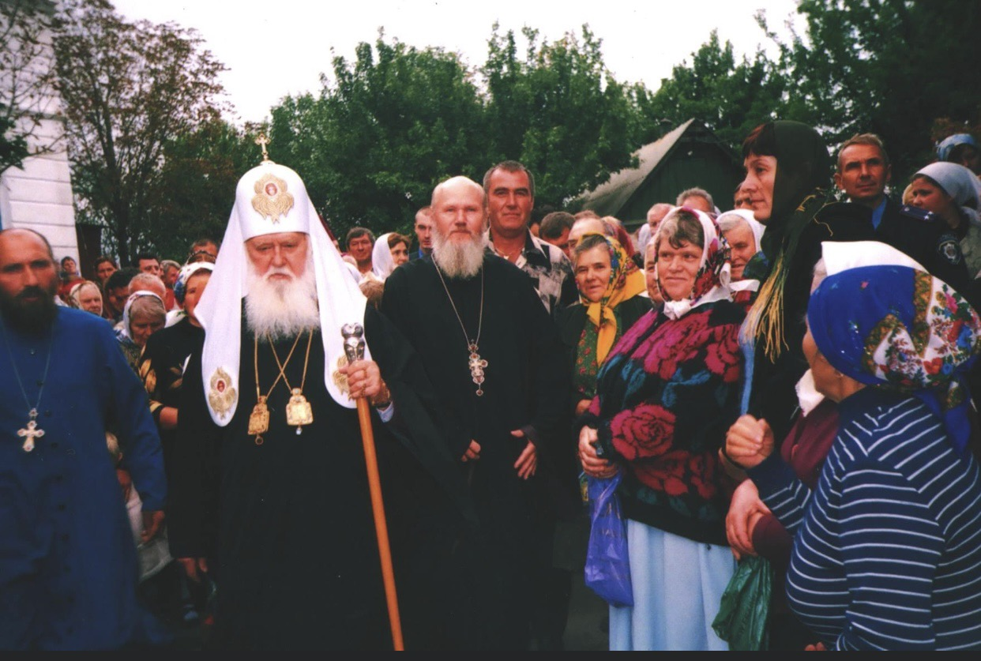
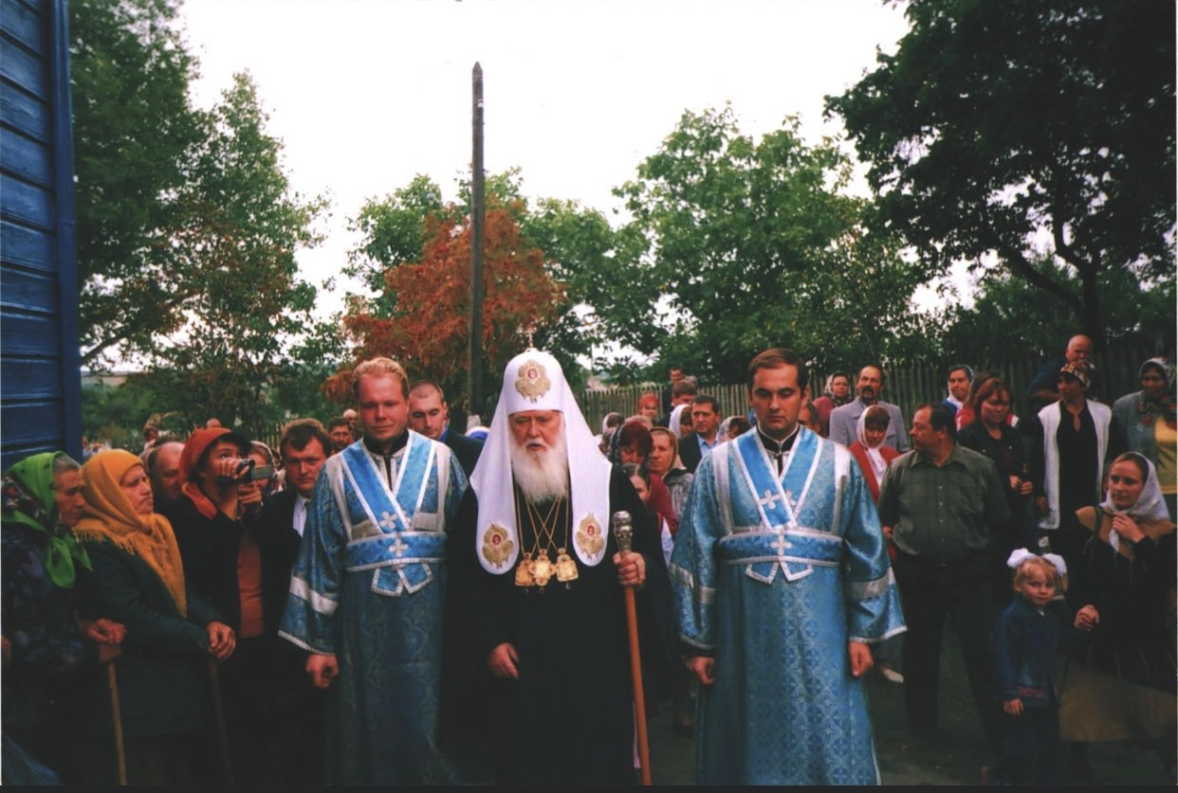
У 2014 році до храму приїздив патріарх Київський з нагоди святкування
200-річчя храму.

Slide 6
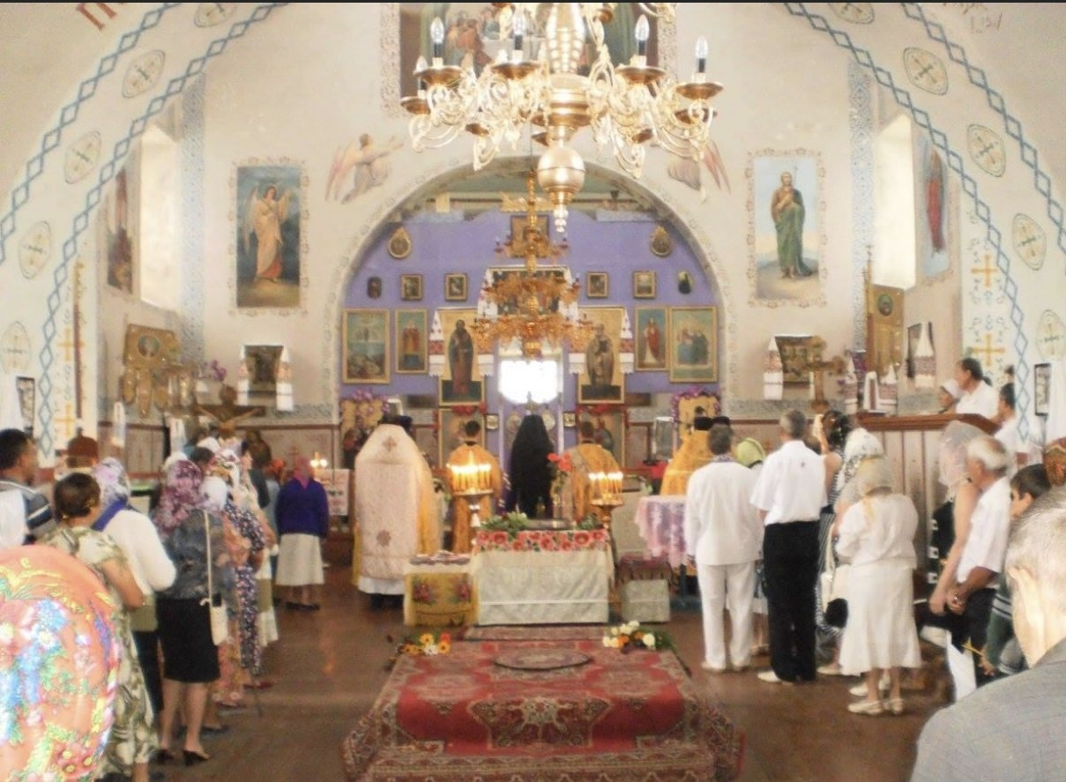
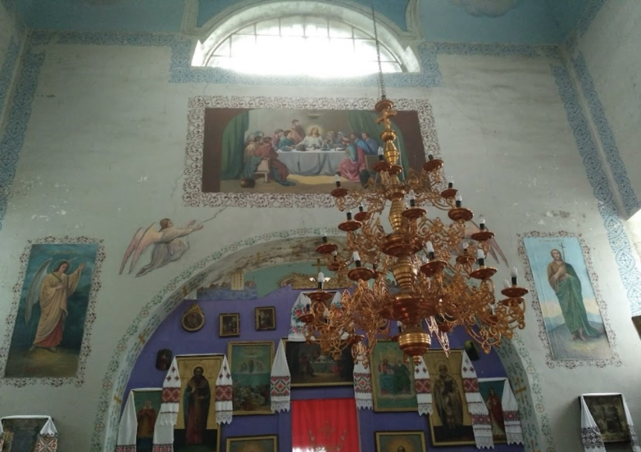
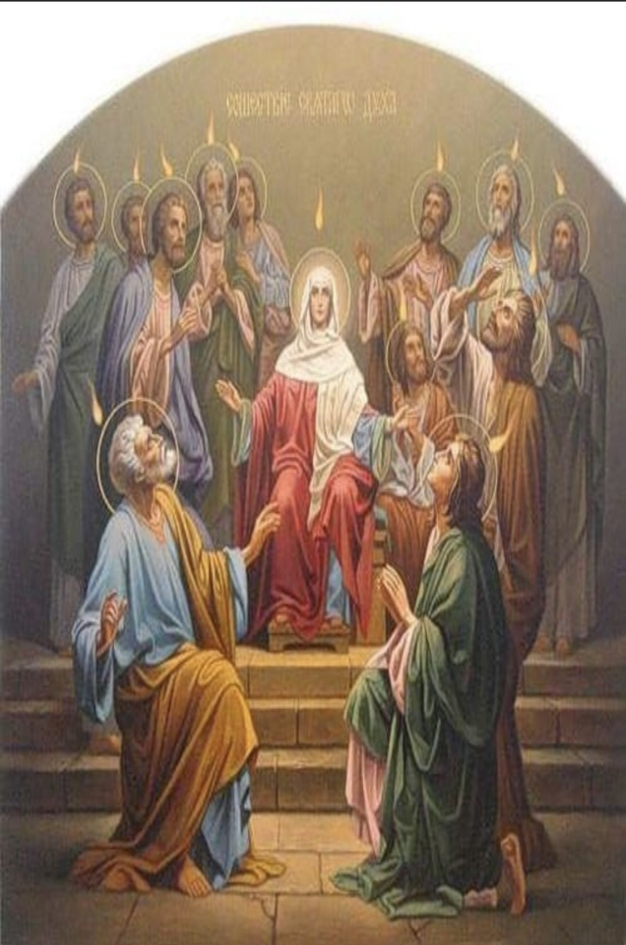
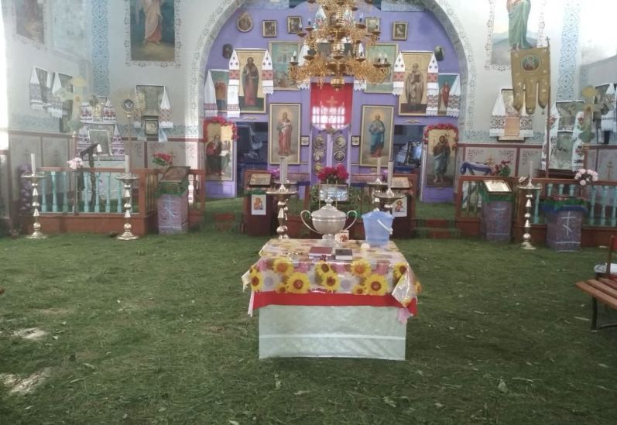
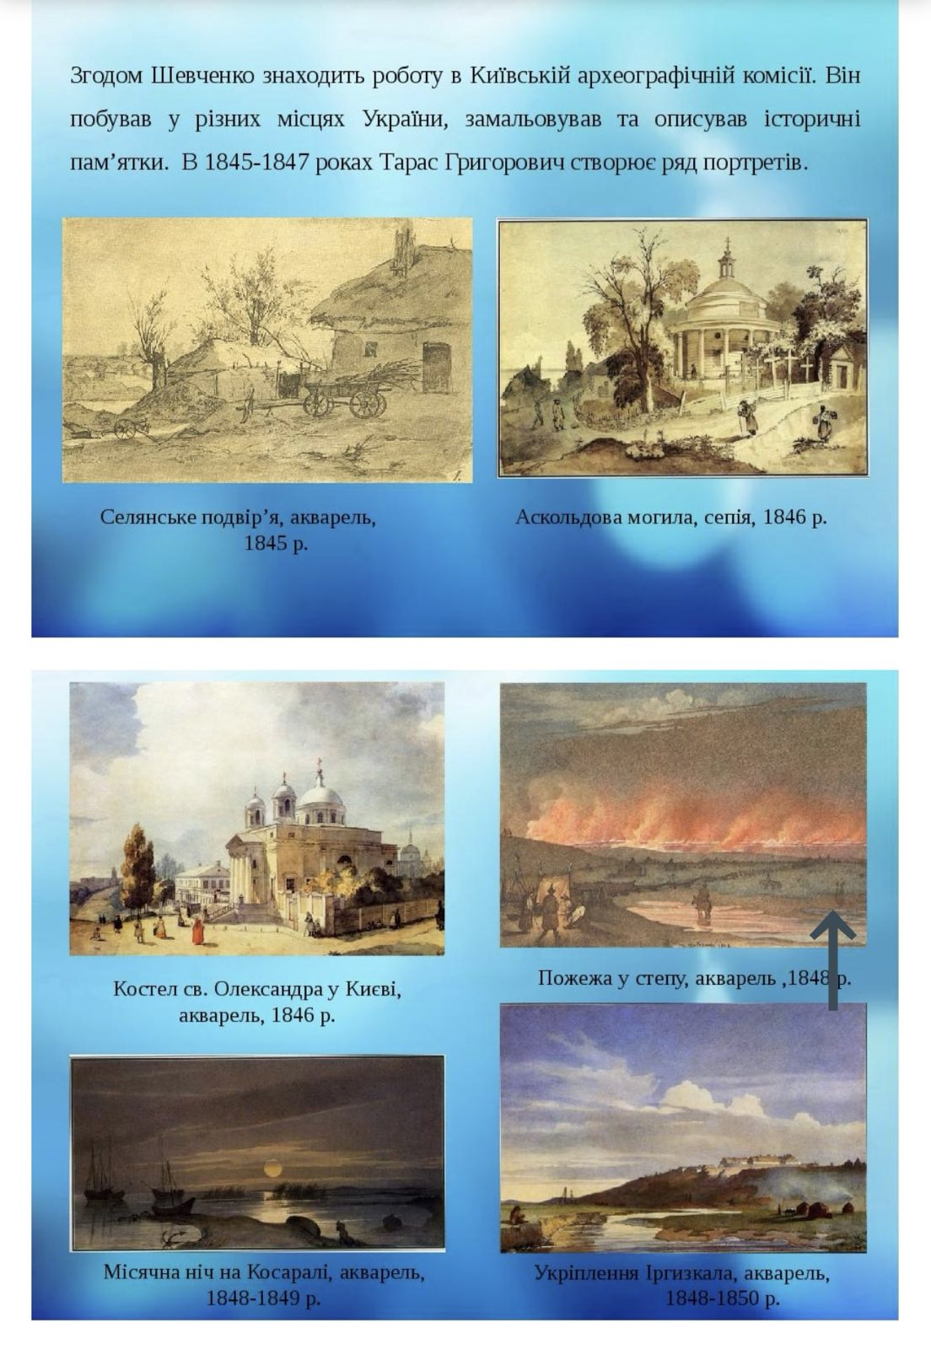
В середині храм розділений на три частини: притвор, середню частину та вівтар. Всі стіни храму розмальовані образами оздобленими золотистими вензелями. Середина храму так як і його зовнішня частина має переважно блакитний колір. Іконостас виконаний з дерева. Піднявши погляд вгору ми бачимо блакитний купол вкритий золотими зірками (зірка символ народження Христа). Люстра – підсвічник виконана в романському стилі, золотий абажур у якому лампочки нагадують свічки.

Slide 7
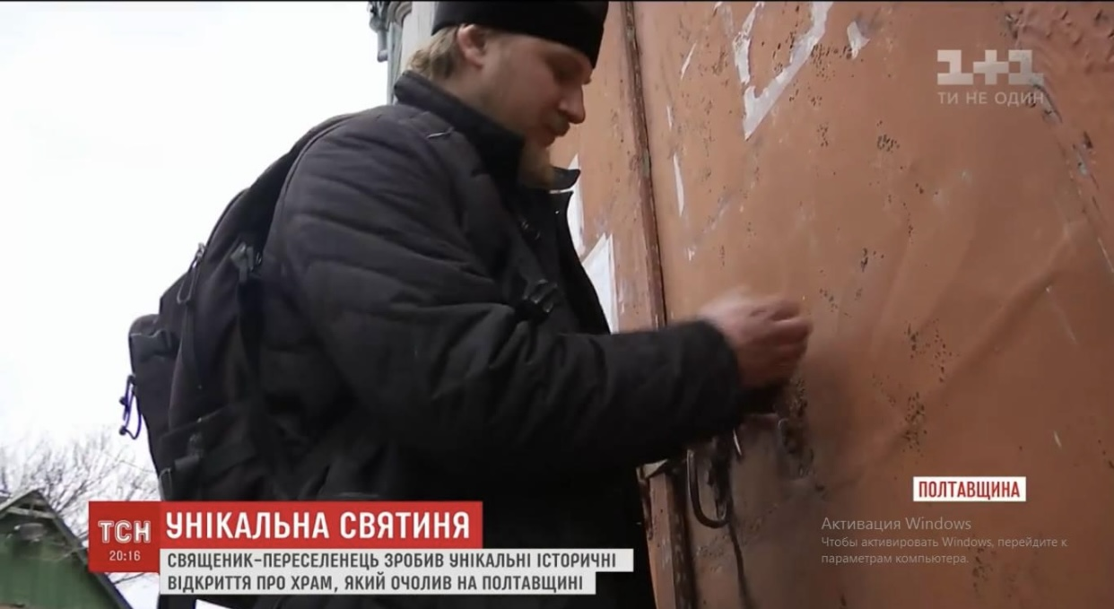
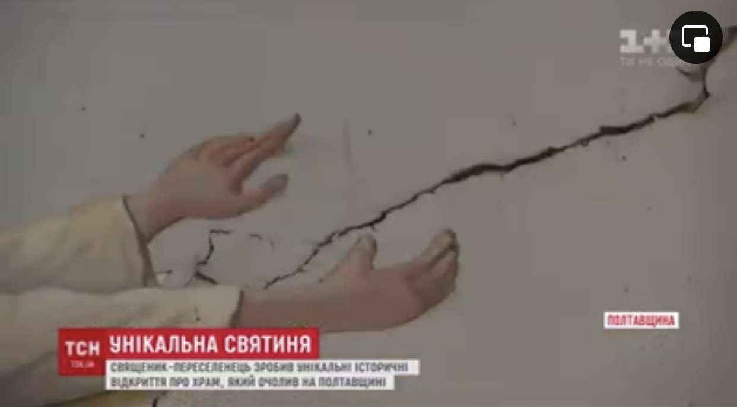
Зараз церкву очолює молодий священик Дмитро. Переселенець з Луганщини. Для того щоб про наш храм дізналося більше людей він взяв участь у програмі новин ТСН. Це дасть змогу людям дізнатися про святині України та надасть більше можливостей для відбудови храму.

Slide 8
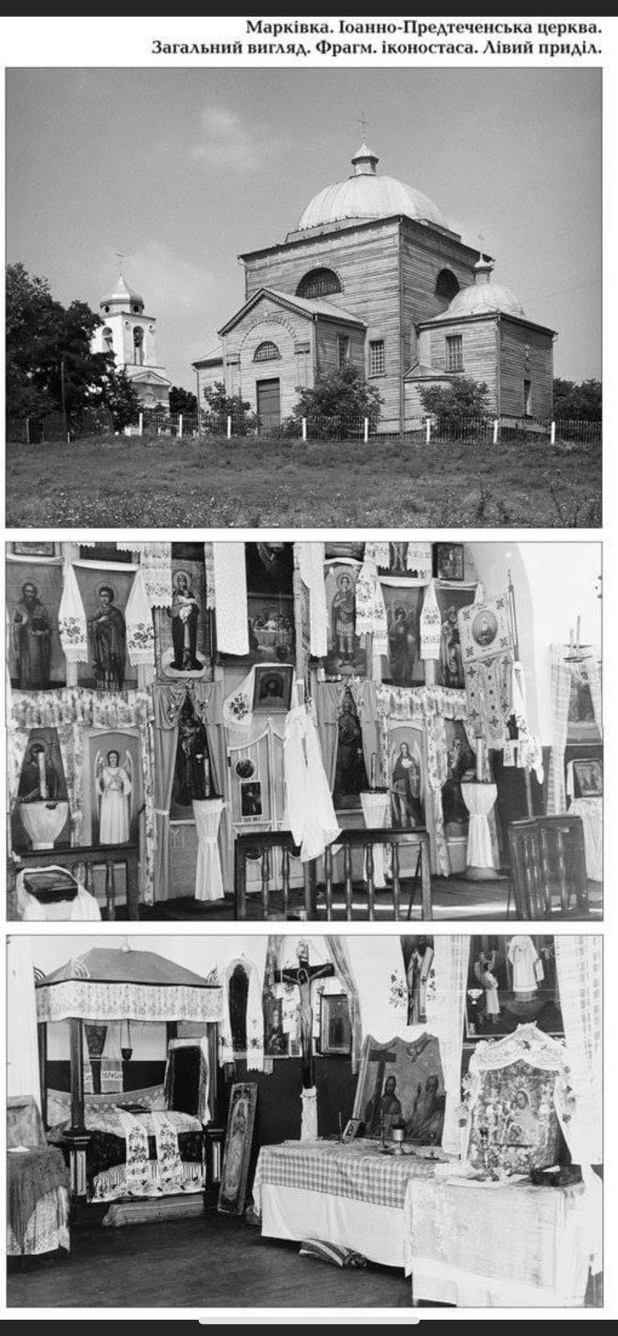
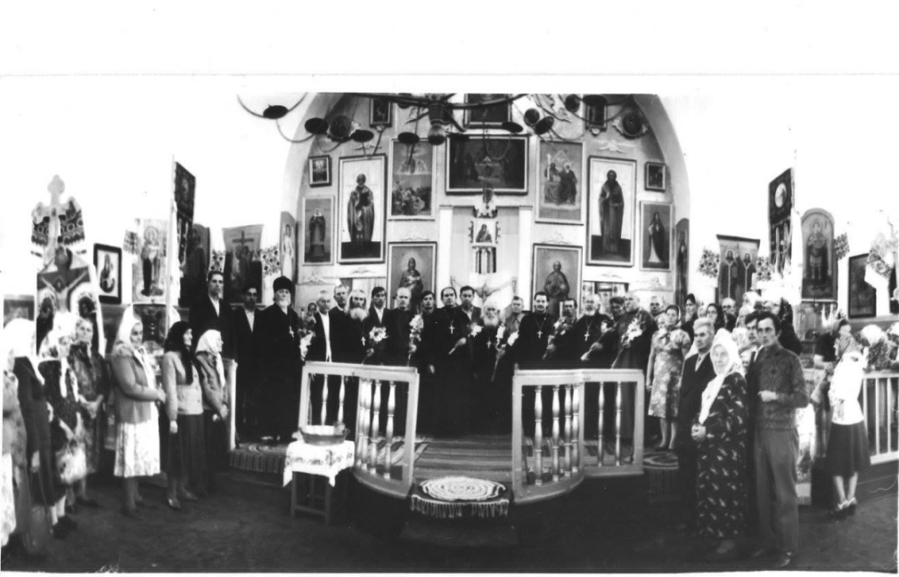
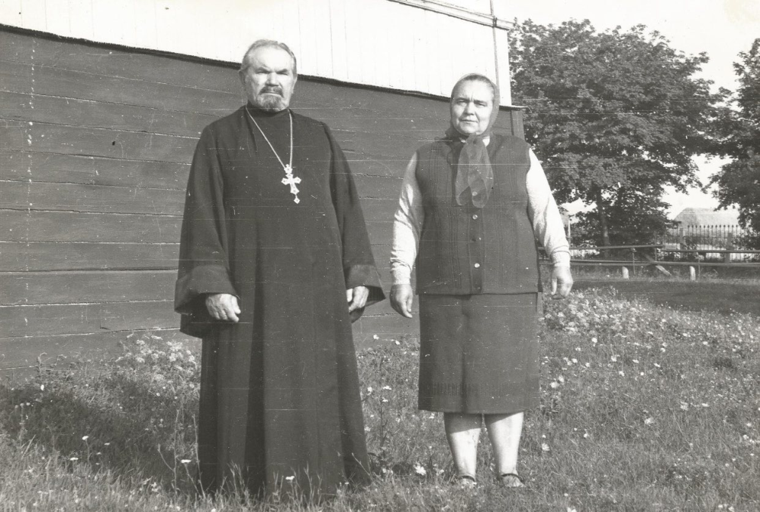
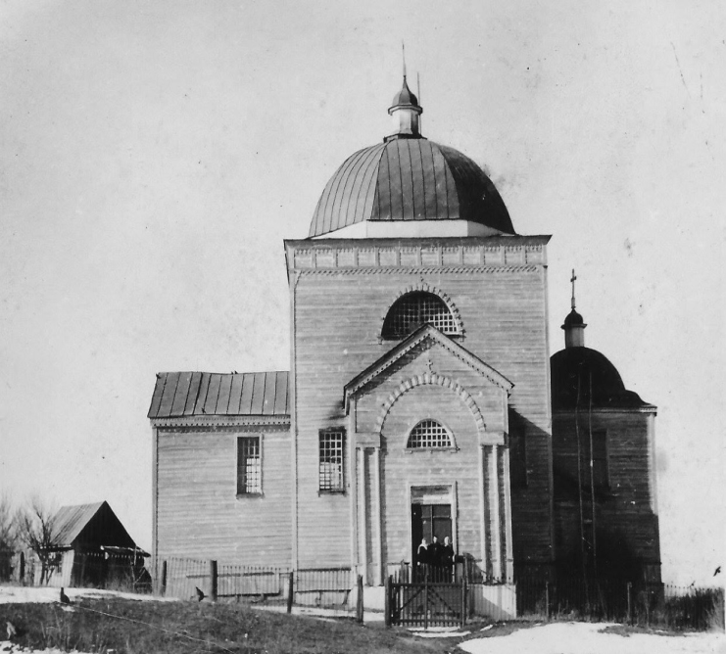
Дивовижний храм на Полтавщині якому на сьогодні
виповнилося 209 років. (архівні фото)

Slide 9
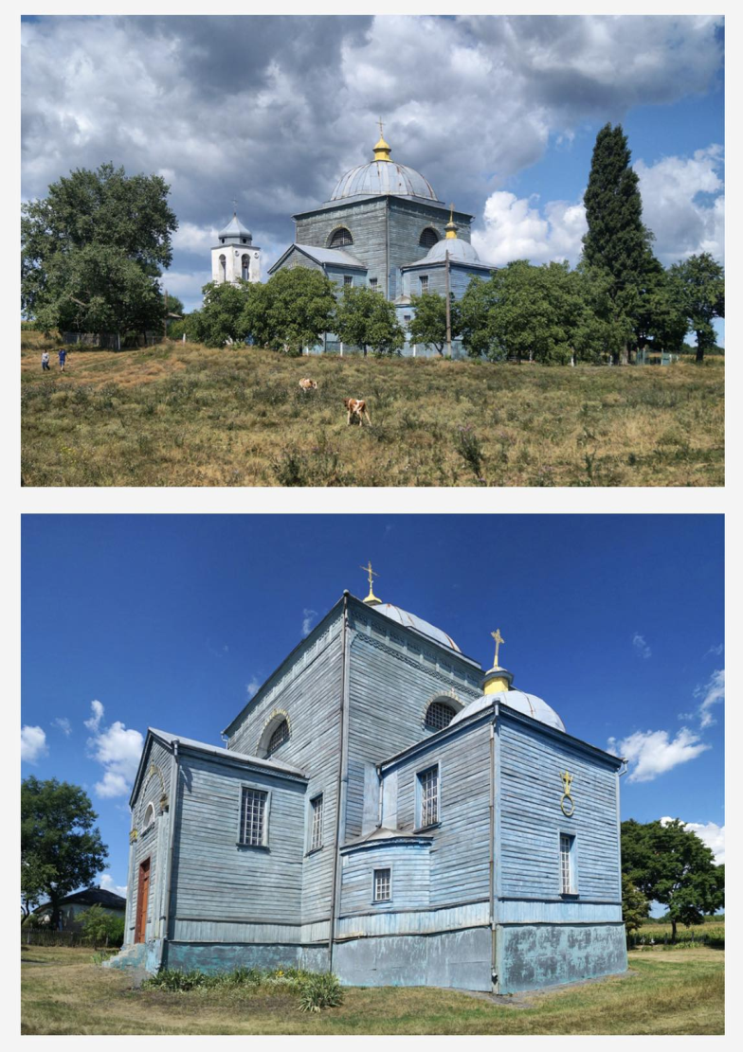
Цікавий факт за розповідями старожилів у передвоєнні роки підвал який розміщений під храмом використовували в якості зерносховища. А в часи Великої Вітчизняної війни там переховувалися і лікувалися поранені радянські солдати.

Slide 10
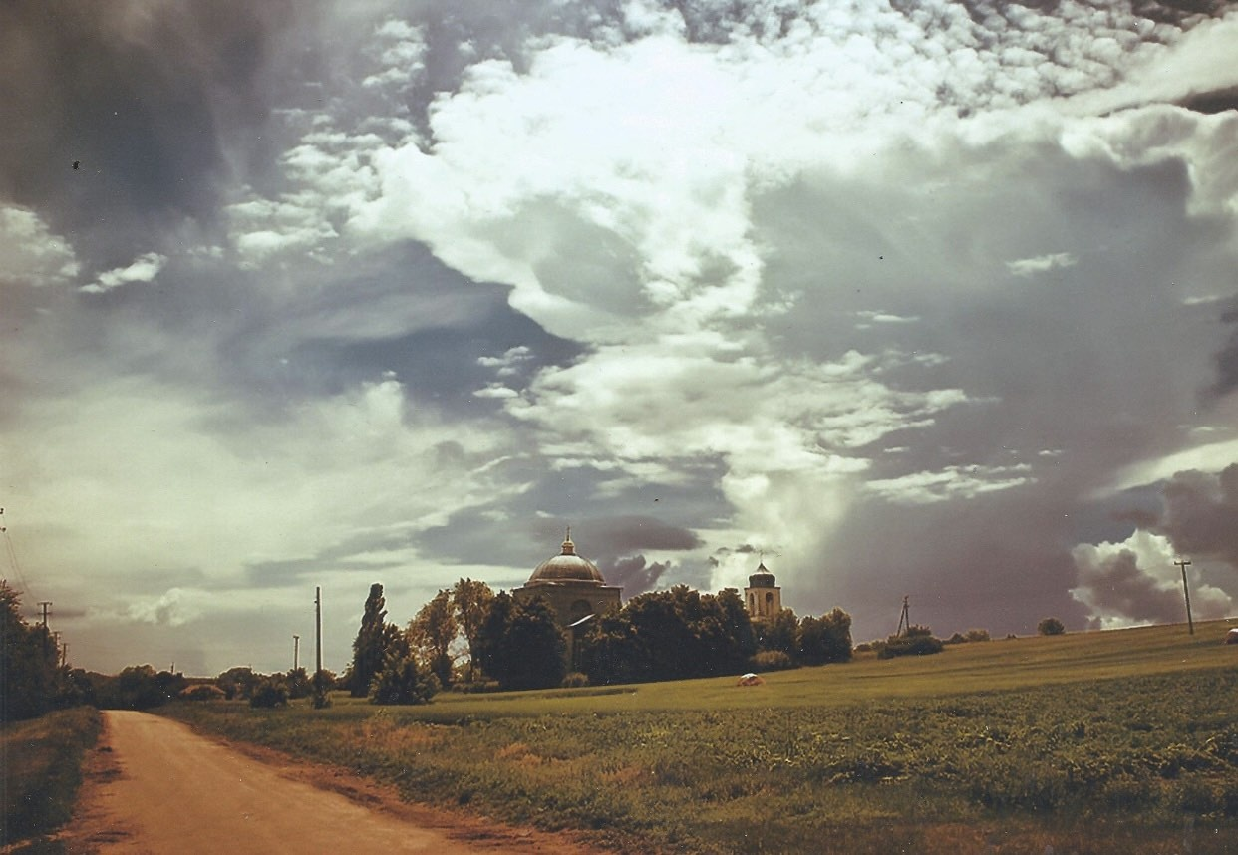
ДЯКУЮ
ЗА УВАГУ!!!
Свою Україну любіть.
Любіть її… Во время люте,
В останню тяжкую минуту
За неї Господа Моліть.
Т. Шевченко

